Slide 1

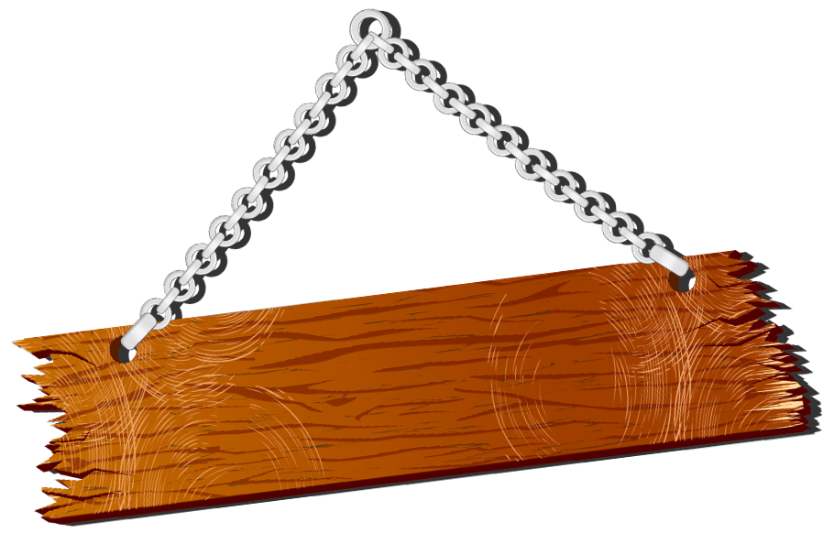
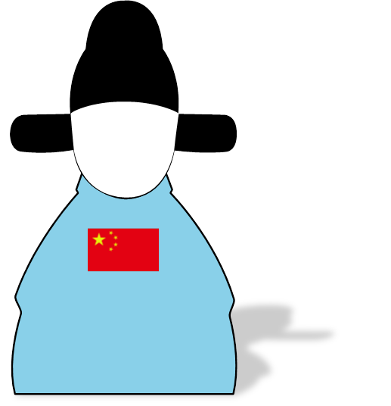


Slide 2
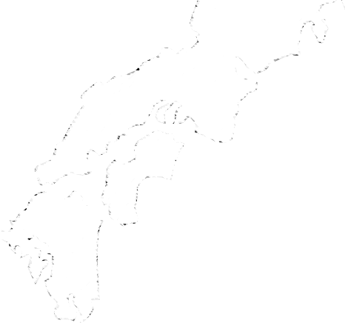
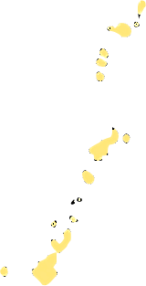
日本
中国
冲绳
钓鱼岛
钓鱼岛的地理位置

Slide 3
钓鱼岛及其附属岛屿
究竟属于哪个国家？

Slide 4
钓鱼岛属于中国
属于日本
1885以来，日本政府通过冲绳县当局等途径再三实地调查，慎重确认尖阁诸岛不仅为无人岛，而且没有受到清朝统治的痕迹。

Slide 5
中国至少已先于日本500多年发现、认识并实际利用了这些岛屿。
有质疑？
用历史来证明！
1885年以前日本调查过吗？
...............
?????????

Slide 6
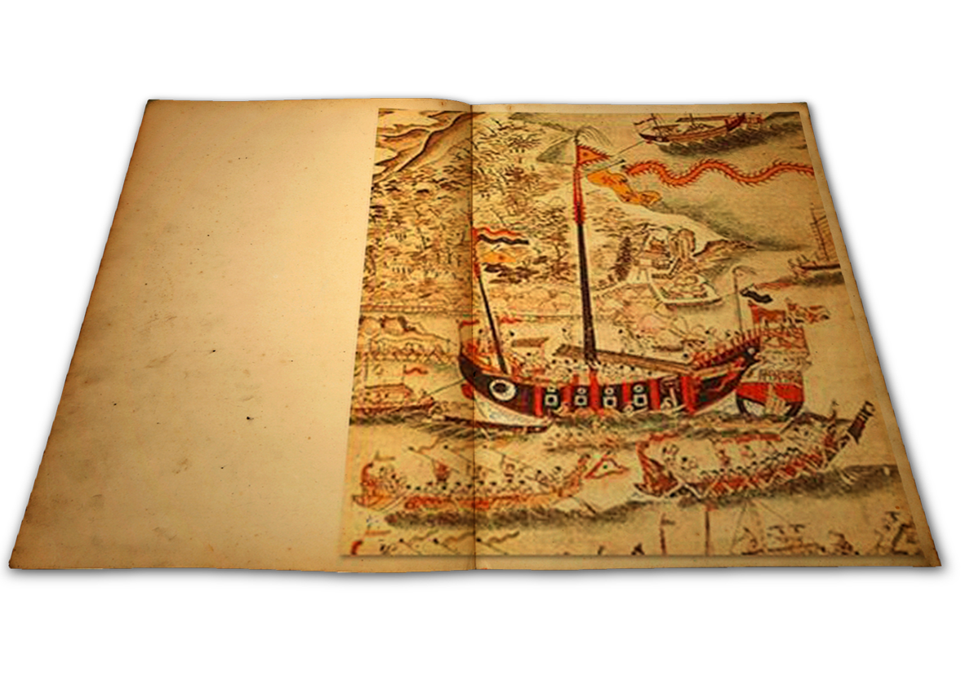
中国关于钓鱼岛的最早记载
可追溯到千年前的隋朝
那时中国的台湾和钓鱼岛邻近着另一个独立的国家叫琉球，
隋炀帝曾派使臣朱宽召其归顺。
到了14世纪，明太祖威震四方，琉球王乃正式进贡朝廷，成为藩邦属国…

Slide 7
1372年，中国人杨载首先驻足钓鱼岛。明永乐年间出版的《顺风相送》对钓鱼岛有详细记载。
其间明人在台湾辖区钓鱼岛采珠集药、捕鱼开发从未间断过…

Slide 8
明朝中叶，戚继光等民族英雄抗击倭寇时，就以钓鱼岛为战略防线。

Slide 9
1945年日本向中、美、英、法等盟国投降，声明无条件地废除两国之间签订的一切不平等条约，《马关条约》随即废除。按照此约，台湾和它所属各个群岛，全部回归中国。
1895年，中日甲午战争后，清王朝与日本签订了《马关条约》。
此条约只明文规定割台湾和澎湖列岛，没有提及此一海域的钓鱼岛群岛。
1602年,日本侵犯琉球，琉球从此遭日人监督内政40余年。
双方都认为琉球共36个岛，钓鱼岛等岛屿根本不在36个岛之内。

Slide 10
1971年6月，美国又将钓鱼岛随同冲绳一起“归还”给日本。日本于次年“接管”了钓鱼岛。
中国政府立即发表声明，坚决反对“日美勾结”将中国领土钓鱼岛列入“归还区域”，指出这是完全非法的。

Slide 11
目前，我国外交部表明：
钓鱼岛及其附属岛屿自古以来就是中国的固有领土，
中方对此拥有无可争辩的主权。
日本对钓鱼岛采取任何单方面行动都是非法和无效的。
全球华人理应团结起来，捍卫祖国领土！
参考资料:
http://bbs.tiexue.net/post2_3053503_1.html
http://www.gov.cn/xwfb/2012-06/11/content_2158402.htm
http://www.xhmil.cn/html/lishihuimou/201010/19-2194.html
http://news.ifeng.com/world/news/detail_2011_01/13/4255065_0.shtml

